Slide 1
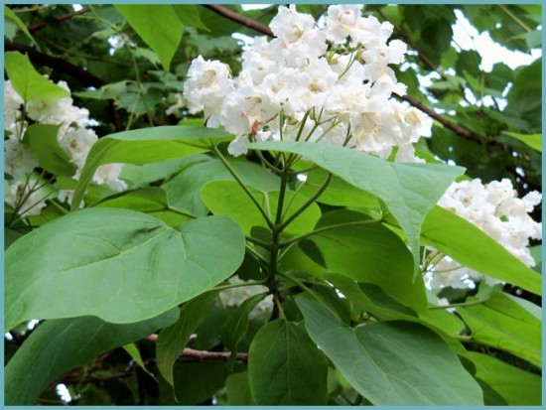
Выращивание катальпы на школьном дворе

Slide 2
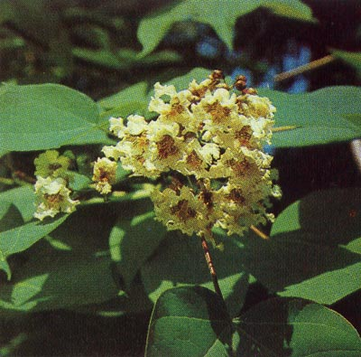
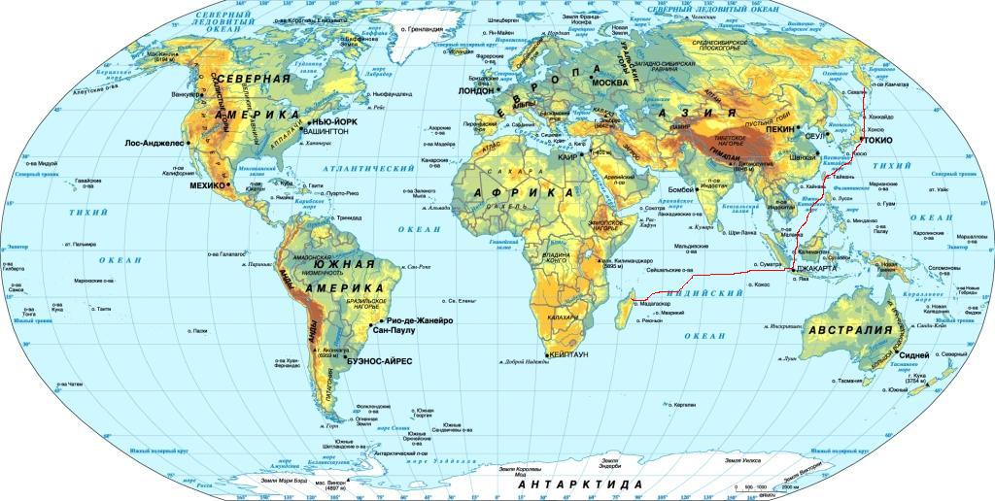

Slide 3
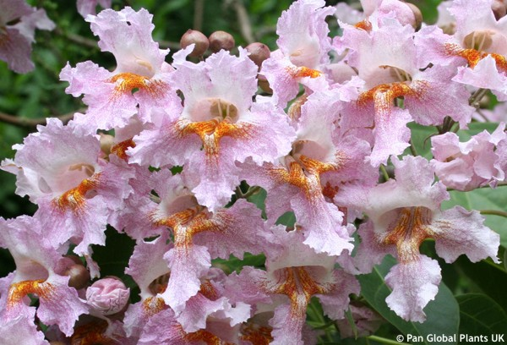
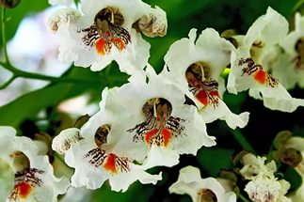
необычайно красивое декоративное дерево, которое появилось в России еще в 19 веке

Slide 4
Цель работы:Вырастить катальпу
Задачи:
1.Изучить способы размножения
2.Исследовать почву участка
3.Вырастить катальпу семенами, летними черенками и отводками.

Slide 5
Изучение способов размножения катальпы

Slide 6
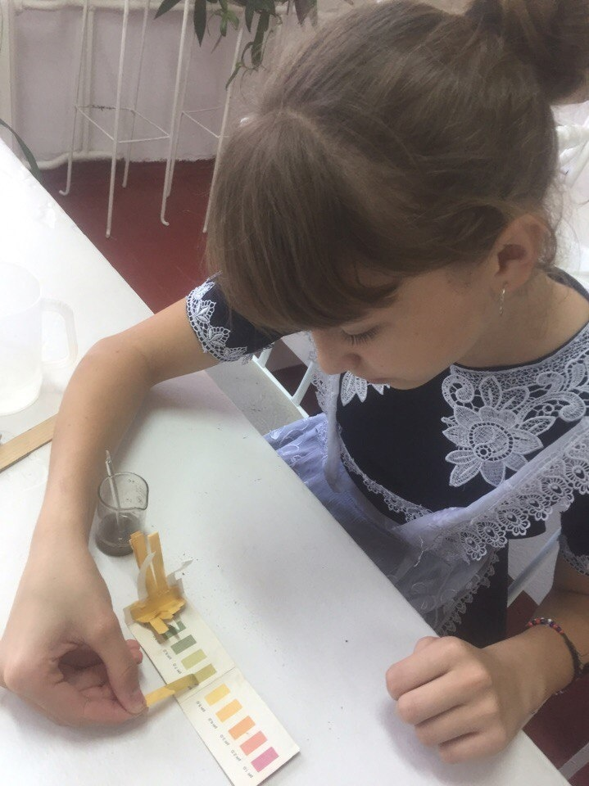
Определение кислотности почвы

Slide 7
Определение наличия органических веществ в почве

Slide 8
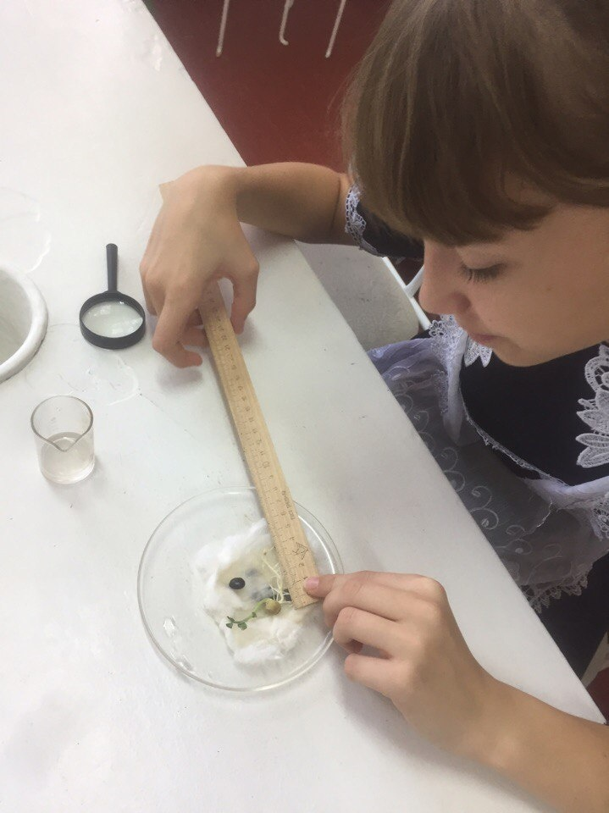
Размножение семенами

Slide 9
Обработка семян раствором марганца и соляной кислотой

Slide 10
Влияние раствора марганца и кислой среды на прорастание семян

Slide 11
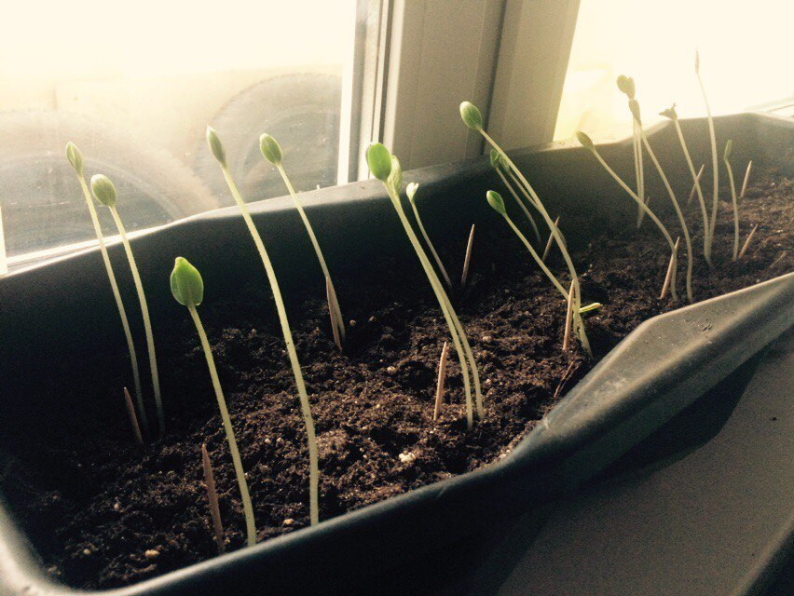
Всхожесть 20 %

Slide 12
Пикировка

Slide 13
Пересадка после пикировки

Slide 14
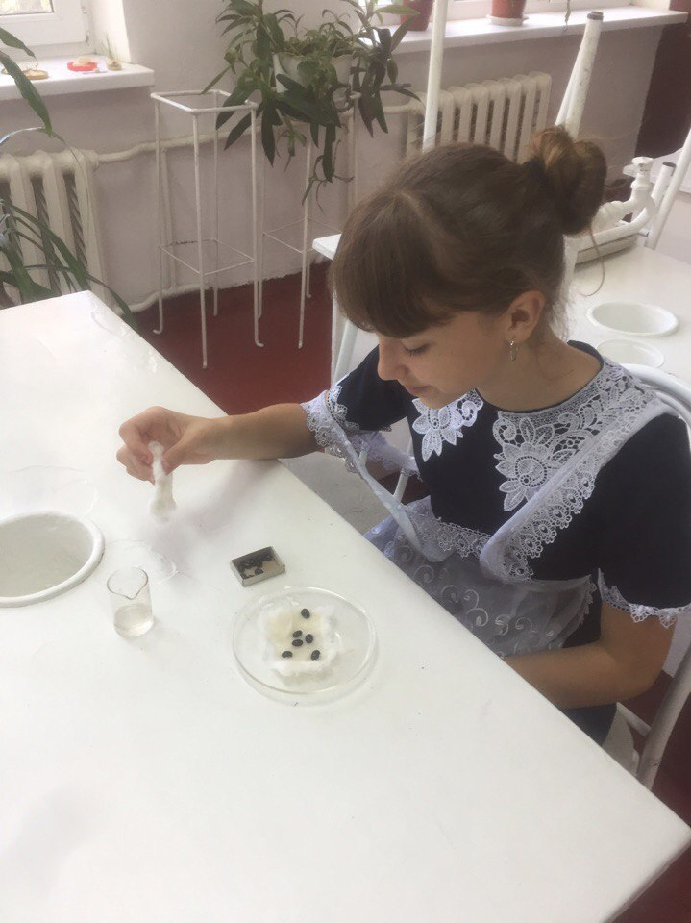
Мои наблюдения
Всхожесть | 1 листовая пластинка | 2 листовых пластинки | 3 листовых пластинки | 4 листовых пластинки
12 дней | 18 дней | 25дней | 33 дня | 45 дней

Slide 15
Мои наблюдения
Посев семян | всхожесть | 1 лист | 2 лист | пикировка
26 августа | 7 сентября | 13 сентября | 20 сентября | 10 октября

Slide 16
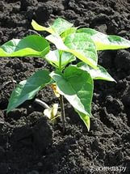
Выращенные саженцы

Slide 17
Закладка размножения черенками

Slide 18
Теперь необходимо перезимовать!!!

